Slide 1
Planificación de CPU
Conceptos Básicos
Criterios de Planificación
Algoritmos de Planificación
Planificación con Múltiples Procesadores
Planificación Real-Time
Evaluación de Algoritmos

Slide 2
Conceptos Básicos
La multiprogramación maximiza la utilización obtenida de CPU.
Ciclo de ráfagas de CPU–E/S – La ejecución de procesos consiste en un ciclo de ejecución de CPU y esperas de E/S.
Distribución de ráfagas de CPU.

Slide 3

Alternando Secuencias de Ráfagas de CPU y E/S

Slide 4

Histograma de Ráfagas de CPU

Slide 5
Planificador de CPU
Selecciona entre los procesos en memoria que están listos para ejecutarse, y le asigna la CPU a uno de ellos.
La planificación de CPU puede ocurrir cuando un proceso:
  1. Cambia de estado ejecutando a esperando.
  2. Cambia de estado ejecutando a listo.
  3. Cuando cambia de esperando a listo.
  4. Termina.
La planificación en los casos 1 y 4 es no expropiativa.
En los otros casos es expropiativa.

Slide 6
Despachador
El módulo despachador da el control de la CPU al proceso seleccionado por el planificador de corto plazo, esto incluye:
  Cambio de contexto
  Cambio a modo usuario
  Saltar a la instrucción adecuada en el programa del usuario para reiniciarlo
Latencia de despacho – el tiempo que le toma al despachador detener un proceso y arrancar otro.

Slide 7
Criterios de Planificación
Utilización de CPU – mantiene la CPU lo más ocupada posible
Rendimiento – # de procesos que completan su ejecución por unidad de tiempo
Tiempo de retorno – cantidad de tiempo insumido para ejecutar un proceso particular
Tiempo de espera – cantidad de tiempo que un proceso espera en la cola de listos
Tiempo de respuesta – cantidad de tiempo insumido desde que se realiza un pedido hasta que se obtiene la respuesta, (para un entorno de tiempo-compartido)‏

Slide 8
Criterio de Optimización
Maximizar el uso de CPU
Maximizar el rendimiento
Minimizar el tiempo de retorno
Minimizar el tiempo de espera
Minimizar el tiempo de respuesta

Slide 9
Planificación por orden de llegada (FCFS)‏
Proceso Tiempo Ráfaga
P₁ 24
P₂ 3
P₃ 3
Suponiendo que los procesos llegan en el orden: P₁ , P₂ , P₃
El diagrama de Gantt para la planificación es:
Tiempo de espera para P₁ = 0; P₂ = 24; P₃ = 27
Tiempo de espera promedio: (0 + 24 + 27)/3 = 17
P₁
P₂
P₃
0
24
27
30

Slide 10
Planificación FCFS (Cont.)‏
Suponiendo que los procesos llegan en el orden:
P₂ , P₃ , P₁
El diagrama Gantt de la planificación es:
Tiempo de espera para P₁ = 6; P₂ = 0; P₃ = 3
Tiempo de espera promedio:
    (6 + 0 + 3)/3 = 3
Mucho mejor que el caso anterior.
Efecto convoy cuando hay procesos cortos detrás de procesos largos.
P₂
P₃
P₁
0
3
6
30

Slide 11
Planificación de Trabajo más Corto Primero (SJR)
Asocia a cada proceso la longitud de la siguiente ráfaga de CPU. Usa esta longitud para planificar el proceso con el tiempo más corto.
Dos variantes:
  no-expropiativo – una vez que se asigna la CPU al proceso no se apropia hasta que este termine su ráfaga de CPU.
  expropiativo – si un llega un nuevo proceso menor que el tiempo restante del actual, se expropia. Este esquema se conoce como “primero el que tenga el menor tiempo restante” (SRTF).
SJF es óptimo – brinda el menor tiempo promedio de espera para cualquier conjunto de procesos.

Slide 12
Ejemplo de SJF No-Expropiativo
Proceso Llegada Ráfaga
P₁ 0.0 7
P₂ 2.0 4
P₃ 4.0 1
P₄ 5.0 4
SJF (no-expropiativo)‏
Promedio de espera = (0 + 6 + 3 + 7)/4 - 4
P₁
P₃
P₂
P₄
0
3
7
8
12
16

Slide 13
Ejemplo de SFJ Expropiativo
Proceso Llegada Ráfaga
P₁ 0.0 7
P₂ 2.0 4
P₃ 4.0 1
P₄ 5.0 4
SJF (expropiativo)‏
Promedio de espera = (9 + 1 + 0 +2)/4 - 3
P₁
P₂
P₃
P₂
P₄
P₁
0
2
4
5
7
11
16

Slide 14
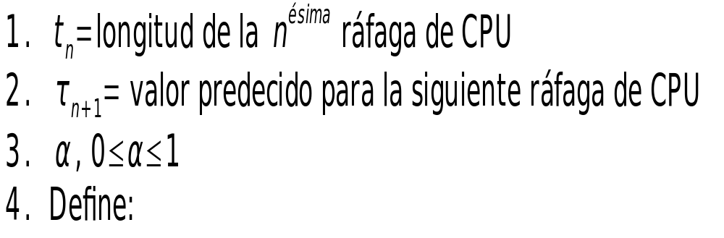

Determinando la Longitud de la Siguiente Ráfaga de CPU
Sólo se puede estimar la longitud.
Sólo se puede hacer usando la longitud de ráfagas previas, usando promedio exponencial.

Slide 15

Predicción de la Longitud de la Siguiente Ráfaga de CPU

Slide 16
Ejemplos de Aproximación Exponencial
α =0
  τ_{n+1} = τ_{n}
  La historia reciente no se tiene en cuenta.
α =1
  τ_{n+1} = t_{n}
  Sólo se contempla la última ráfaga de CPU.
Si se expande la fórmula, se tiene:
    τ_{n+1} = α t_{n}+(1 - α) α t_{n} -1 + …
    +(1 - α )^{j} α t_{n} -1 + …
    +(1 - α )^{n+1} t_{n} τ₀
Dado que α y (1 - α) son menores o iguales a 1, cada término sucesivo tiene menos peso que su predecesor.

Slide 17
Planificación por Prioridades
Se asocia un número de prioridad a cada proceso
La CPU es asignada al proceso con la mayor prioridad (menor entero ≡ mayor prioridad).
  Expropiativo
  No-expropiativo
SJF es una planificación por prioridades donde el tiempo de ráfaga de CPU estimado es la prioridad.
Problema ≡ Inanición – los procesos de menor prioridad podrían no ejecutarse nunca.
Solución ≡ Envejecimiento – a medida que pasa el tiempo se aumenta la prioridad del proceso.

Slide 18
Round Robin (RR)‏
Cada proceso obtiene una pequeña unidad de tiempo de CPU(time quantum), usualmente 10-100 milisegundos. Después se consumió el tiempo, el proceso es expropiado y agregado al la cola de listos.
Si hay n procesos en la cola de listos y el tiempo del quantum es q, entonces cada proceso obtiene 1/n de tiempo de CPU en pedazos de a lo sumo q unidades de tiempo a la vez. Ningún proceso esper más de (n-1)q unidades de tiempo.
Performance
  q grande ⇒ FIFO
  q chico ⇒ q debe ser grande respecto del cambio de contexto, de otra forma el overhead es costoso.

Slide 19
Ejemplo de RR con Quantum = 20
Proceso Tiempo Ráfaga
P₁ 53
P₂ 17
P₃ 68
P₄ 24
El diagrama de Gantt es:
Generalmente, mayor tiempo de retorno que SJF, pero mejor tiempo de respuesta.
P₁
P₂
P₃
P₄
P₁
P₃
P₄
P₁
P₃
P₃
0
20
37
57
77
97
117
121
134
154
162

Slide 20

Tiempo de Quantum y Tiempo de Cambio de Contexto

Slide 21

El Tiempo de Retorno Varía con el Tiempo del Quantum

Slide 22
Colas Multinivel
La cola de listos se reparten en colas separadas:
procesos de primer plano (interactivos)
procesos de segundo plano (batch)‏
Cada cola tiene su algoritmo de planificación,
primer plano – RR
segundo plano – FCFS
Se debe hacer planificación entre colas.
  Planificación con prioridad fija; (por ej., primero atender todos los procesos de primer plano y luego los de segundo). Posibilidad de inanición.
  Porción de tiempo – cada cola obtiene cierta cantidad de tiempo de CPU en la que puede planificar procesos; por ej., 80% primer plano con RR, 20% segundo plano con FCFS

Slide 23

Planificación con Colas Multinivel

Slide 24
Colas Multinivel con Retroalimentación
Un proceso se puede mover entre las distintas colas; el envejecimiento puede implementarse de esta forma.
El planificador de colas multinivel con retroalimentación es definido por los siguientes parámetros:
  Número de colas
  Algoritmo de cada cola
  Método usado para promover un proceso
  Método usado para degradar un procesos
  Método usado para determinar en que cola entra un proceso

Slide 25
Ejemplo de Colas Multinivel con Retroalimentación
Tres colas:
  Q₀ – quantum de 8 milisegundos
  Q₁ – quantum de 16 milisegundos
  Q₂ – FCFS
Planificación
  Un nuevo trabajo ingresa en la cola Q₀ que es servida FCFS. Cuando accede a la CPU, el trabajo recibe 8 milisegundos. Si no termina, el trabajo se mueve a la cola Q₁.
  En Q₁ el trabajo es servido con FCFS y recibe 16 milisegundos. Si no termina, es expropiado y se pasa a Q2.

Slide 26

Colas Multinivel con Retroalimentación

Slide 27
Planificación con Multiple-Procesadores
La planificación de CPU es más compleja cuando hay disponibles múltiples CPUs.
Estructura de procesadores homogéneos/heterogéneos.
Compartir carga.
Multiprocesamiento asimétrico – sólo un procesador accede a las estructuras compartidas.

Slide 28
Planificación de Tiempo-Real
Sistemas de tiempo-real duros – requieren que se complete una tarea crítica dentro de un plazo de tiempo garantizado.
Sistemas de tiempo-real blandos – requieren que los procesos críticos reciban mayor prioridad que los no críticos.

Slide 29

Latencia de Despacho

Slide 30
Evaluación de Algoritmos
Modelado determinista – toma una carga determinada y determina el rendimiento de cada algoritmo para dicha carga.
Modelos de Colas
Simulaciones

Slide 31

Evaluación de Planificadores deCPU por Simulación

Slide 32
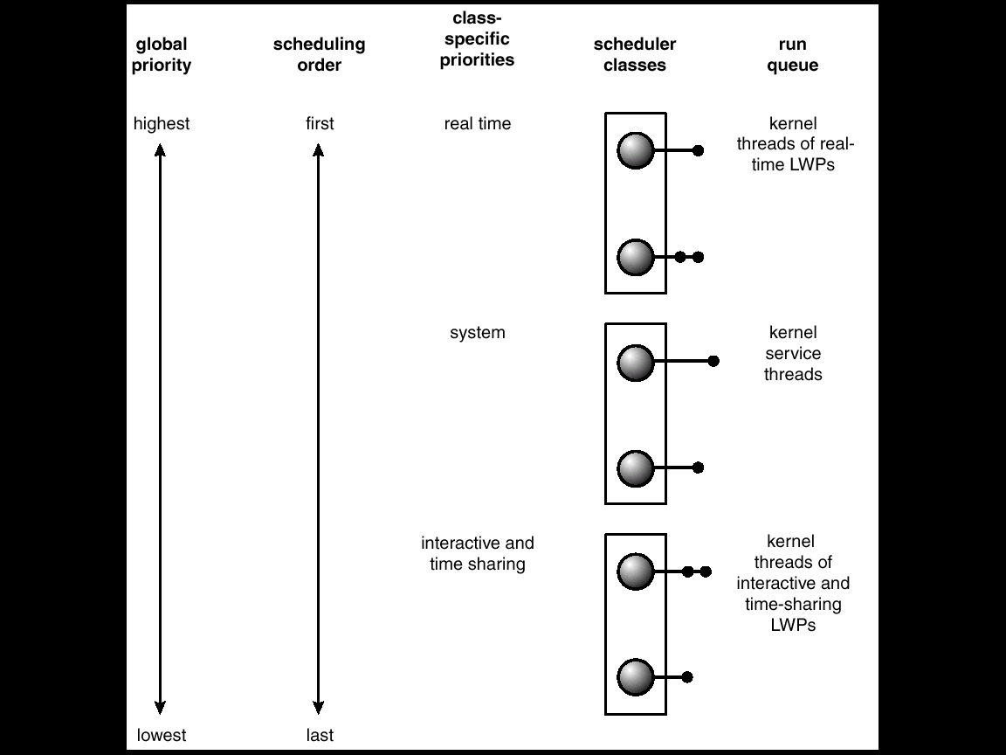
Planificación en Solaris 2

